Slide 1
Notes:
Programmet utvikles av Zetkin Foundation, startet av Vänsterpartiet Malmö. I tillegg til SV bruker flere andre organisasjoner programmet.

Slide 2
Ringleder
1. Din rolle som leder 2. Lage ringeoppdrag i Zetkin 3. Oppfølging 4. Mobilisere ringere 5. Effektiv ringesentral

Slide 3
1.
Din rolle

Slide 4
Din rolle som leder
Viktig for å lykkes!
Mobilisere ringere
Utdanne ringere
Sette felles mål
Sette stemningen på ringesentralen
Veilede og motivere

Slide 5
1.
Lage ringeoppdrag

Slide 6
Lage ringeoppdrag i Zetkin
Bygg oppdraget
Målgruppe og mål, hvordan velge rett?
Instruks til ringere
Legge til ringere i ringeoppdrag
Prioriterte tags
Smartsøk – kjernen i Zetkin systemet

Slide 7
Eksempel: Finne rett person til rett oppgave
Finne personer å mobilisere til kampanje

Slide 8
Eksempel: Finne rett person til rett oppgave
Finne personer å mobilisere til kampanje
Inkluder de som har sagt de vil være med

Slide 9
Eksempel: Finne rett person til rett oppgave
Finne personer å mobilisere til kampanje
Inkluder de som har sagt de vil være med

Slide 10
Eksempel: Finne rett person til rett oppgave
Finne personer å mobilisere til kampanje
Inkluder de som har sagt de vil være med
Legg til folk som har deltatt før

Slide 11
Eksempel: Finne rett person til rett oppgave
Finne personer å mobilisere til kampanje
Inkluder de som har sagt de vil være med
Legg til folk som har deltatt før

Slide 12
Eksempel: Finne rett person til rett oppgave
Finne personer å mobilisere til kampanje
Inkluder de som har sagt de vil være med
Legg til folk som har deltatt før
Ekskluder de som alt er aktive

Slide 13
Eksempel: Finne rett person til rett oppgave
Finne personer å mobilisere til kampanje
Inkluder de som har sagt de vil være med
Legg til folk som har deltatt før
Ekskluder de som alt er aktive

Slide 14
Eksempel: Finne rett person til rett oppgave
Finne personer å mobilisere til kampanje
Inkluder de som har sagt de vil være med
Legg til folk som har deltatt før
Ekskluder de som alt er aktive
Kontakt noen og book dem

Slide 15
Eksempel: Finne rett person til rett oppgave
Finne personer å mobilisere til kampanje
Inkluder de som har sagt de vil være med
Legg til folk som har deltatt før
Ekskluder de som alt er aktive
Kontakt noen og book dem
Personen er nå aktiv og ekskluderes

Slide 16
Eksempel: Finne rett person til rett oppgave
Finne personer å mobilisere til kampanje
Inkluder de som har sagt de vil være med
Legg til folk som har deltatt før
Ekskluder de som alt er aktive
Kontakt noen og book dem
Personen er nå aktiv og ekskluderes

Slide 17
Eksempel: Finne rett person til rett oppgave
Finne personer å mobilisere til kampanje
Inkluder de som har sagt de vil være med
Legg til folk som har deltatt før
Ekskluder de som alt er aktive
Kontakt noen og book dem
Personen er nå aktiv og ekskluderes
Oppdateres automatisk

Slide 18
Legge til ringere i oppdraget
De må ha en Zetkinbruker
Må være tilknyttet organisasjonen
Legg dem til i oppdraget
Still inn prioriterte og ekskluderte tags

Slide 19
Ringerundersøkelser
Undersøkelse som fylles ut av ringere underveis
Brukes hvis vi trenger å samle inn mer informasjon for oppfølging
Ved større kampanjer og når vi planlegger oppfølging

Slide 20
3.
Oppfølging

Slide 21
Samtaleloggen
Ringere kan flagge personer for oppfølging
Eksempel:
Feil nummer
Vil ha informasjon eller bli kontaktet
Har flytta

Slide 22
SMS og e-post
Bruk informasjonen i Zetkin
Send melding til de som ikke har svart på undersøkelsen/meldt seg på kampanjen, men som har sagt de skal gjøre det.
E-post/SMS til de vi har ringt som ikke tok telefonen.

Slide 23
Tags
Medlemmer
Statisk, er medlem, har betalt kontingent, har hatt verv, kan ikke være med på fysiske aktiviteter etc.
Velgerringing
Kortlevd data. Tagge alle som bor i et område, aldersgrupper, kjønn e.l.
Kontingentringing
Tag de som har betalt, da kan man lage oppdrag som ringer til alle som ikke har gjort det

Slide 24
4.
Effektiv ringesentral

Slide 25
Kollektivt arbeid
Ring sammen
Felles målsetninger (visuelt)
Støtt hverandre
Felles oppsummeringsrunder
Ta bilder og del
Mat
Ring heller sammen digitalt enn alene!

Slide 26
Øk hastigheten, ring mange nummer
Bare 25-30% tar telefonen
Slå mange nummer!
Det er antall nummer man prøver i timen som avgjør hvor mange man når

Slide 27
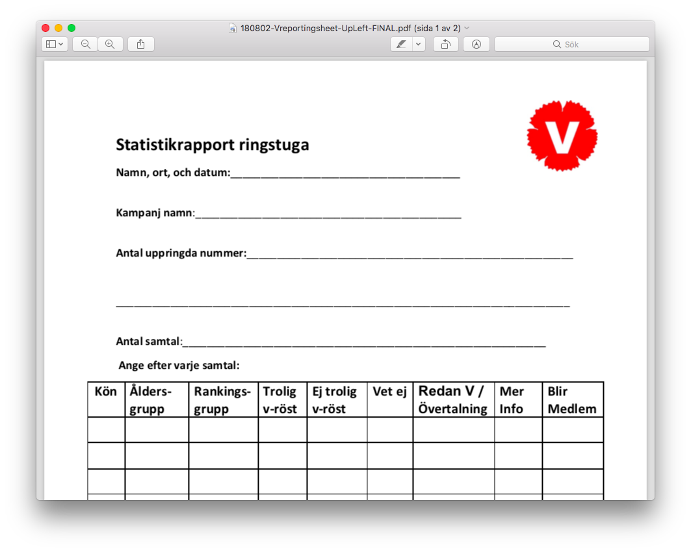
Triks
Forbered samtalerapporten
La det ringe fire ganger
Statistikkrapport
Motiver hverandre
Felles pauser

Slide 28
5.
Mobilisering av ringere

Slide 29
Mobilisering
Planlegg rekruttering av ringere
Direktekontakt med kjernen
E-post
SMS
Ringeoppdrag for å rekruttere ringere (i store lokallag)
Rekrutter også underveis
Sett opp skift i en Zetkin-kampanje

Slide 30
Eksempel
Et mellomstort lokallag med 50 medlemmer skal gjennomføre valgkampundersøkelse
En frivillig ringer 15-20 nummer i timen
25-30% svarer
Da trengs det 10 ringetimer
Eksempel: 5 ringere gjør et skift på to timer hver

Slide 31
Eksempel
Et stort lokallag med 500 medlemmer
En frivillig ringer 15-20 nummer i timen
25-30% svarer
Da trengs det 60 ringetimer
Eksempel: 15 ringere gjør to skift på to timer hver

Slide 32
Før skiftet
Lage ringeoppdraget
Rekrutterer ringere og minner dem på skiftet
Ekstra e-post første gangen, film, håndbok, lag bruker, koble til organisasjonen
Hjelpe med å registrere bruker og koble til
Kopiere opp materiell (statistikkrapport, undersøkelser, håndbok)
Forbereder til skiftet

Slide 33
Under skiftet
Ta imot frivillige og hold intro og peptalk
Hjelp dem å komme i gang
Hold humøret oppe
Koble opp hvis det er digital ringesentral
Servere mat
Meld folk på nye skift

Slide 34
Etter skiftet
Koble undersøkelsessvar til personer
Følge opp og evaluere
Se over status for neste skift
Rekruttere fler ringere
Følge opp samtaleloggen

